Slide 1

gogoetagunea
19-02-2026

Slide 2

¿Cómo desarrollar un tfg/tfm con impacto social?
HERRAMIENTAS PRÁCTICAS
DINÁMICA CONJUNTA

Slide 3
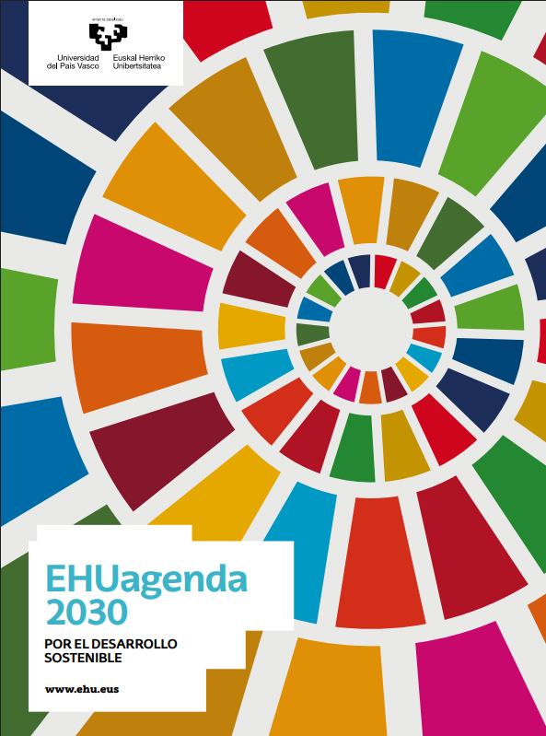
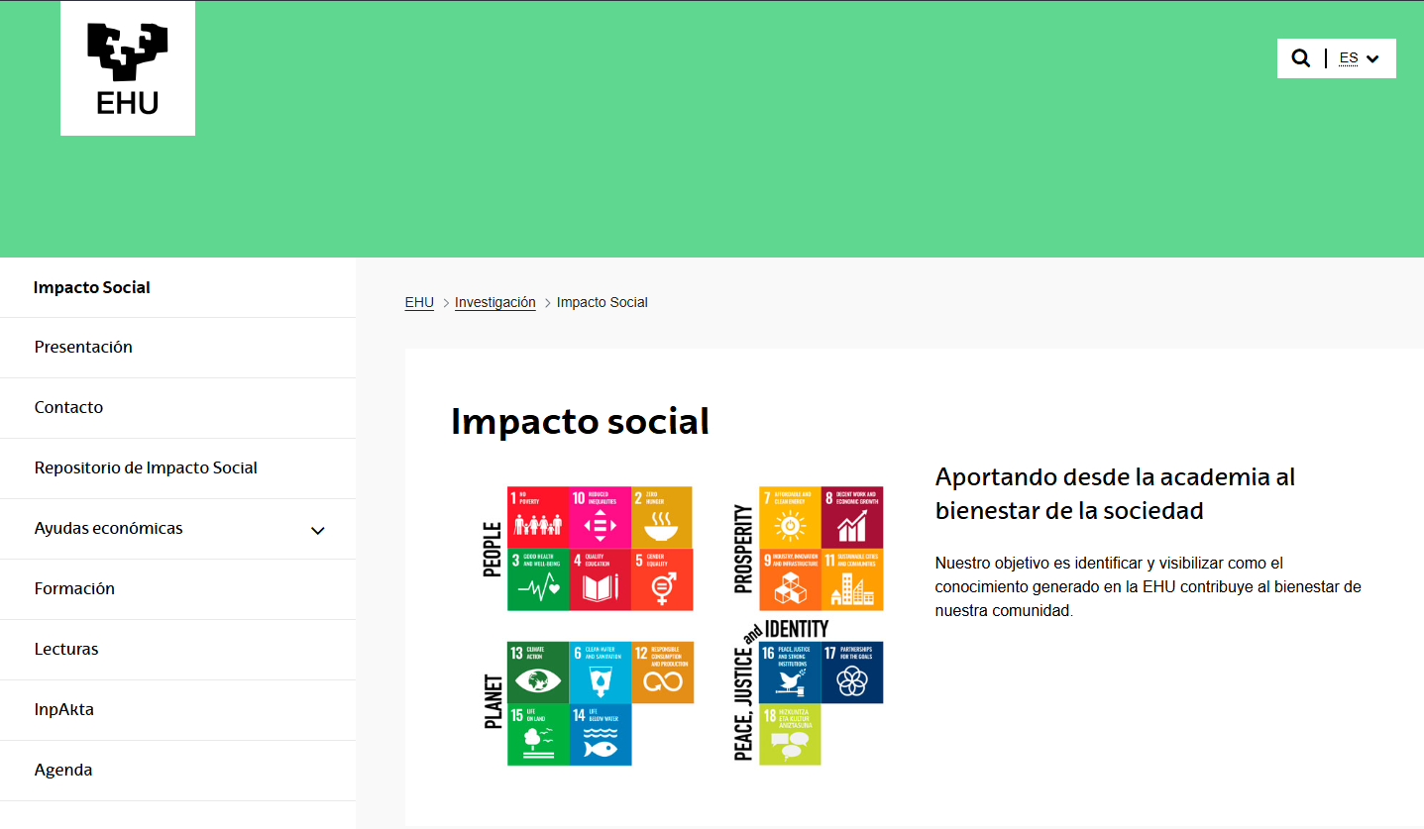
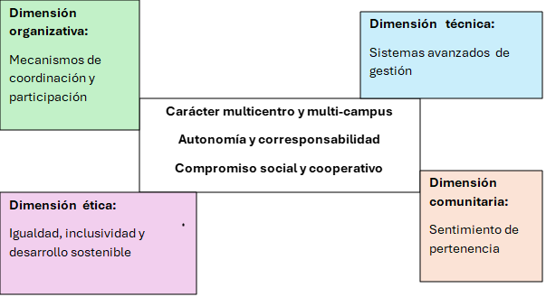
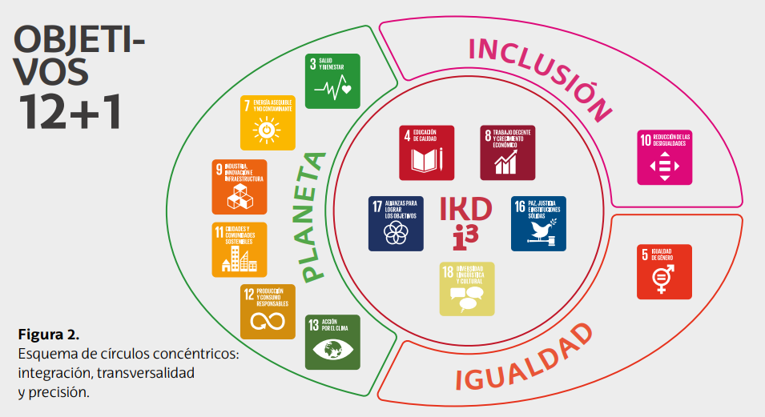

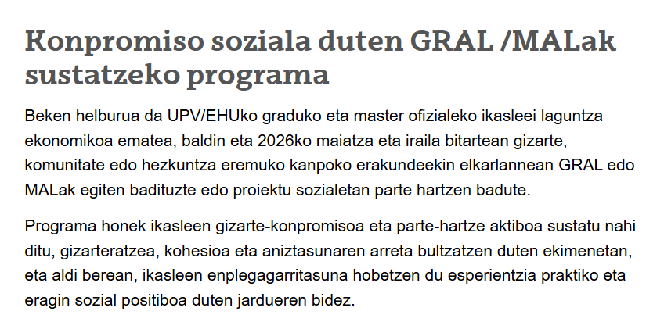
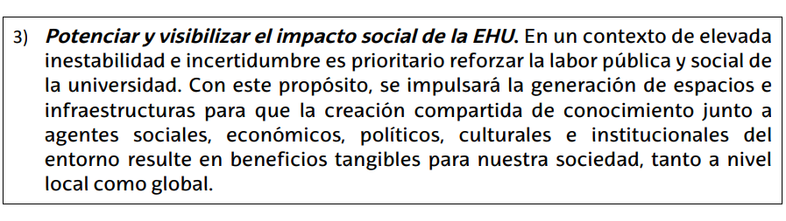
Compromiso e impacto social LA Ehu
Compromiso Social
Impacto Social

Slide 4
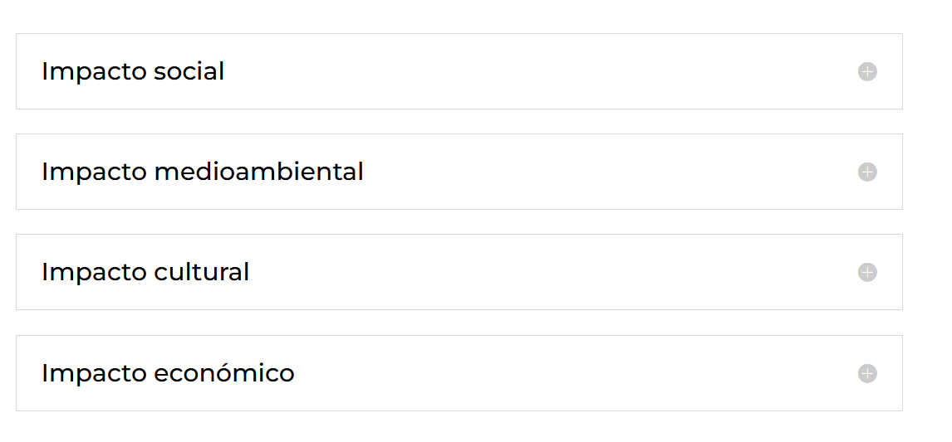
TIPOS DE IMPACTO DE LA INVESTIGACIÓN

Slide 5
La función social de la cjjs/jskj
El alumnado universitario no puede ser ajeno a los problemas de injusticia social, y el de una Facultad de Derecho menos aún si cabe. A través de la Clínica, el alumnado, pero también el profesorado, crearían conciencia social o conciencia crítica, pero, además, en su actividad teórico-práctica generarían conocimiento destinado a solventar las situaciones de las personas más desfavorecidas socialmente.
El resultado final de los TFG y TFM clínicos pasa por descubrir los límites del Derecho y de la Criminología en su versión hegemónica y por ofrecer propuestas transformadoras y de cambio de las que se hacen partícipes a los agentes sociales, así como a las instituciones y organismos preocupados por la igualdad y la justicia social.

Slide 6
¿Cómo desarrollar un tfg/tfm con impacto social?
HERRAMIENTAS PRÁCTICAS

Slide 7
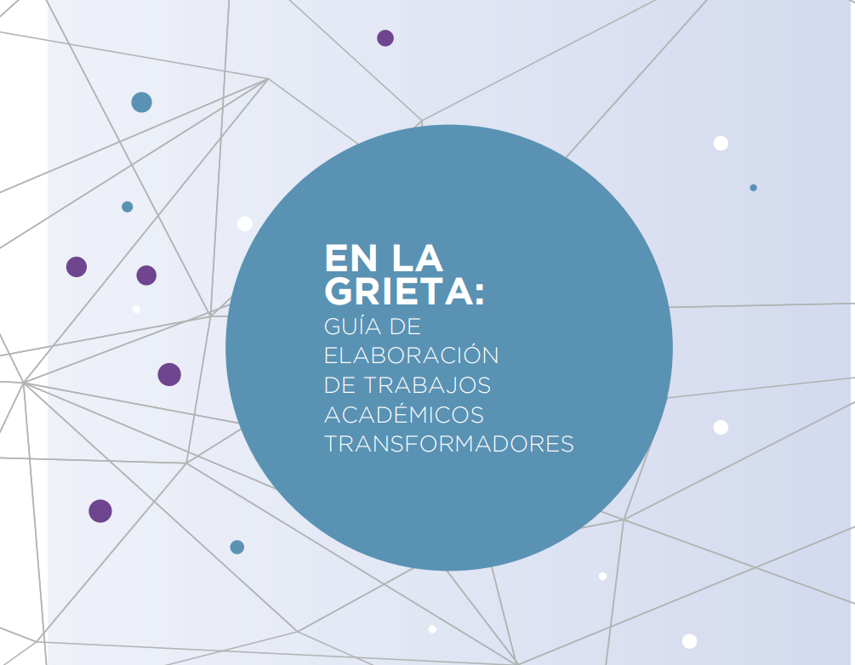
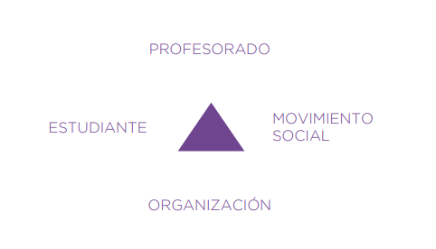
Guía práctica
EMPEZAR ELIGIENDO UN MARCO TEÓRICO O ESTADO DE LA CUESTIÓN TRANSFORMADOR
  Derecho anti-discriminatorio
  Criminología critica
UNA METODOLOGÍA TRANSFORMADORA
  Metodología clínica
EQUIPO DE TRABAJO/INVESTIGACIÓN Y PROCEDIMIENTO

Slide 8
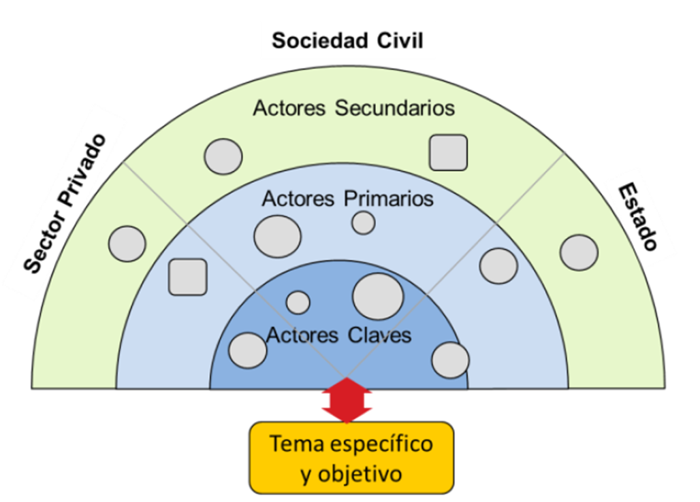
Mapeo de actores

Slide 9
Guía práctica
DEVOLUCIÓN DEL CONOCIMIENTO!!!!!

Slide 10
Teorizar el cambio
¿Cuál es el tema clave que estás intentando abordar y por qué es importante? | ¿Para quién es un problema? ¿Quiénes son las personas involucradas y cuáles son sus roles? | ¿Qué factores sociales, políticos y legales condicionan este problema? | ¿Qué pasos son necesarios para lograr el cambio? | ¿Cuáles son los obstáculos que debemos abordar para resolver el problema?
Definición compartida del objeto
Enfoque conceptual y teórico crítico
Mapa de agentes y necesidades
Propuestas de mejora y recomendaciones prácticas

Slide 11
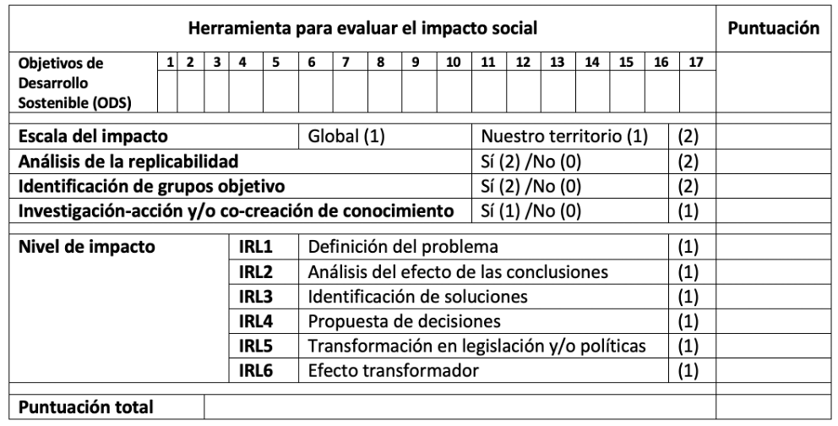
HERRAMIENTAS DE EVALUACIÓN

Slide 12
gogoetagunea
19-02-2026

